Slide 1
Ειδικά ρεύματα στερεών αποβλήτων
Δρ. Γκαρμπούνης Γεώργιος
Μεταδιδακτορικός ερευνητής ΤΜΠ ΔΠΘ

Slide 2
Εισαγωγή 1/1
Τα ειδικά ρεύματα στερεών αποβλήτων περιλαμβάνουν:
Απόβλητα Εκσκαφών Κατασκευών και Κατεδαφίσεων (ΑΕΚΚ)
Μεταχειρισμένα ελαστικά οχημάτων
Οχήματα Τέλους Κύκλου Ζωής (ΟΤΚΖ)
Απόβλητα ηλεκτρικών στηλών και συσσωρευτών
Απόβλητα Ηλεκτρικού και Ηλεκτρονικού Εξοπλισμού (ΑΗΗΕ)
Απόβλητα λιπαντικών ελαίων
Επικίνδυνα Απόβλητα Υγειονομικών Μονάδων (ΕΑΥΜ)

Slide 3
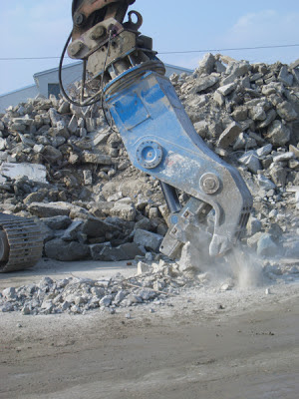
Απόβλητα Εκσκαφών Κατασκευών και Κατεδαφίσεων (ΑΕΚΚ) 1/1
Τα απόβλητα εκσκαφών, κατασκευών και κατεδαφίσεων είναι από τα πιο βαριά και ογκώδη απόβλητα
Αντιπροσωπεύουν το 25% – 30% περίπου του συνόλου των παραγόμενων αποβλήτων στην Ε.Ε.
Αποτελούνται από υλικά, όπως σκυρόδεμα, σίδηρο, τούβλα, γύψο, ξύλο, γυαλί, μέταλλα, πλαστικά, αμίαντο και χώμα
Ορισμένα από τα υλικά αυτά έχουν μεγάλη αξία.
Υπάρχει μια νέα αγορά για χρήση αδρανών υλικών που προέρχονται από ΑΕΚΚ για διάφορα κατασκευαστικά έργα

Slide 4
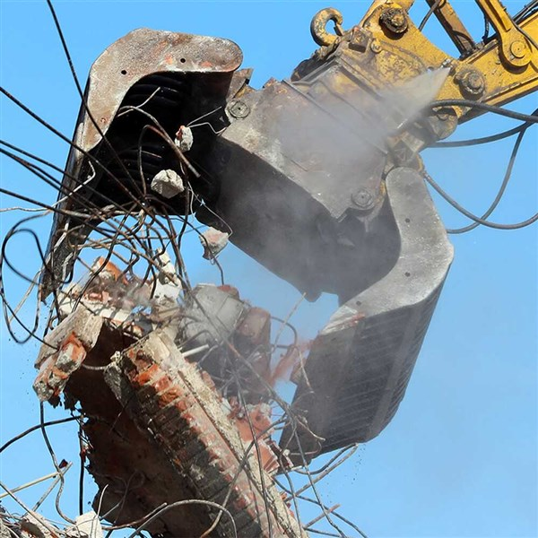
Απόβλητα Εκσκαφών Κατασκευών και Κατεδαφίσεων (ΑΕΚΚ) 1/1
H τεχνολογία για το διαχωρισμό και την ανάκτηση των AEKK είναι χαμηλού κόστους.
Το επίπεδο της ανακύκλωσης και επαναχρησιμοποίησης στην Ε.Ε. ποικίλλει από λιγότερο από 10% έως και πάνω από 90%.
Εάν δεν διαχωρίζονται στην πηγή, μπορεί να περιέχουν μικρές ποσότητες επικίνδυνων αποβλήτων
Στην Ελλάδα η ποσότητα των αποβλήτων που παράγονται ετησίως εκτιμώνται σε 6-7 εκατ. τόνους.

Slide 5
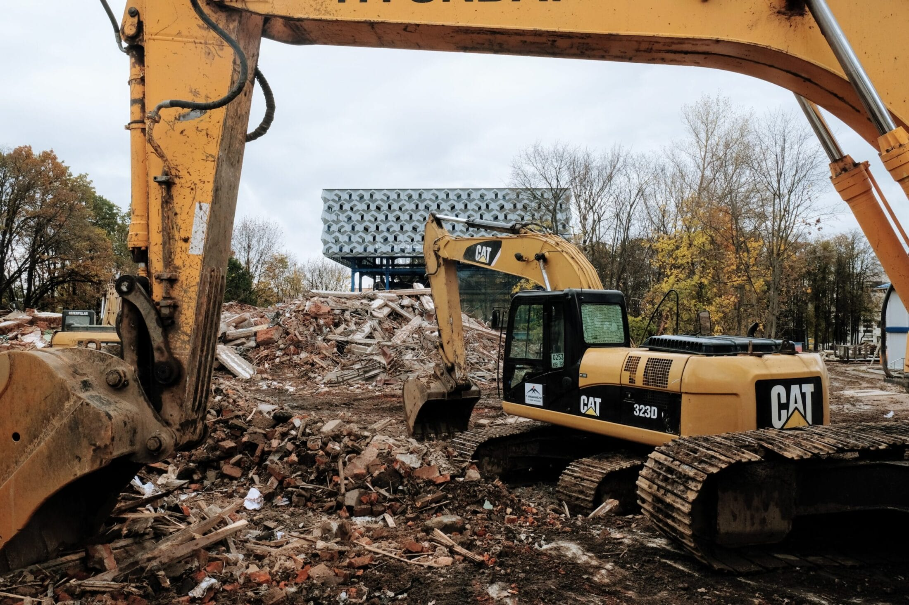
Απόβλητα Εκσκαφών Κατασκευών και Κατεδαφίσεων (ΑΕΚΚ) 1/1
Η διαχείριση των υλικών αυτών σήμερα γίνεται αποσπασματικά.
Το 2021 δραστηριοποιούνταν 12 εγκεκριμένα από τον ΕΟΑΝ ΣΣΕΔ ΑΕΚΚ με ποσοστό κάλυψης της χώρας 90.54%

Slide 6
Απόβλητα Εκσκαφών Κατασκευών και Κατεδαφίσεων (ΑΕΚΚ) 1/1

Slide 7
Απόβλητα Εκσκαφών Κατασκευών και Κατεδαφίσεων (ΑΕΚΚ) 1/1

Slide 8
Απόβλητα Εκσκαφών Κατασκευών και Κατεδαφίσεων (ΑΕΚΚ) 1/1

Slide 9
Διαχείριση Αποβλήτων Εκσκαφών Κατασκευών και Κατεδαφίσεων (ΑΕΚΚ)
Το πρόγραμμα εναλλακτικής διαχείρισης των ΑΕΚΚ αποσκοπεί στην πρόληψη ή τον περιορισμό των ζημιογόνων για το περιβάλλον επιπτώσεων που προέρχονται από τις εργασίες διαχείρισής τους
Επιπλέον αποσκοπεί στη μείωση της τελικής διάθεσης των ΑΕΚΚ, με ενθάρρυνση κατά προτεραιότητα της επαναχρησιμοποίησης, της ανακύκλωσης καθώς και κάθε άλλης ανάκτησης υλικών, ώστε να μειωθεί η κατανάλωση πρωτογενών πρώτων υλών.
Το πρόγραμμα εναλλακτικής διαχείρισης αναφέρεται στη θέσπιση ειδικών μέτρων όπως:
Μέτρα για την οργάνωση της εναλλακτικής διαχείρισης των ΑΕΚΚ, συμπεριλαμβανομένης της εξεύρεσης χώρων για εγκαταστάσεις μονάδων επεξεργασίας και για την αξιοποίηση ή/και εναπόθεση των ΑΕΚΚ
Μέτρα για την ενθάρρυνση της αξιοποίησης − ανακύκλωσης των ΑΕΚΚ.
Μέτρα για την ενημέρωση και ευαισθητοποίηση του καταναλωτή ή του τελικού χρήστη.

Slide 10
Διαχείριση Αποβλήτων Εκσκαφών Κατασκευών και Κατεδαφίσεων (ΑΕΚΚ)
Οι διαχειριστές των ΑΕΚΚ υποχρεούνται να οργανώνουν ατομικά ή συλλογικά συστήματα ή να συμμετέχουν σε συλλογικά συστήματα εναλλακτικής διαχείρισης των αποβλήτων που παράγονται από τη δραστηριότητά τους
Κάθε εγκατάσταση επεξεργασίας και αξιοποίησης ΑΕΚΚ υποχρεούται α) να έχει λάβει τις απαιτούμενες εγκρίσεις ή/ και άδειες που προβλέπονται στις σχετικές διατάξεις της κείμενης νομοθεσίας και, β) να συμβάλλεται με εγκεκριμένα συστήματα εναλλακτικής διαχείρισης ΑΕΚΚ.
Οι εγκαταστάσεις επεξεργασίας των ΑΕΚΚ αποτελούνται από χώρους υποδοχής των ΑΕΚΚ, χώρους διαλογής και αποθήκευσης των ανακτημένων υλικών, χώρους επεξεργασίας / ανακύκλωσης και αποθήκευσης των δευτερογενών προϊόντων, καθώς και τον απαραίτητο τεχνικό και μηχανολογικό εξοπλισμό.

Slide 11
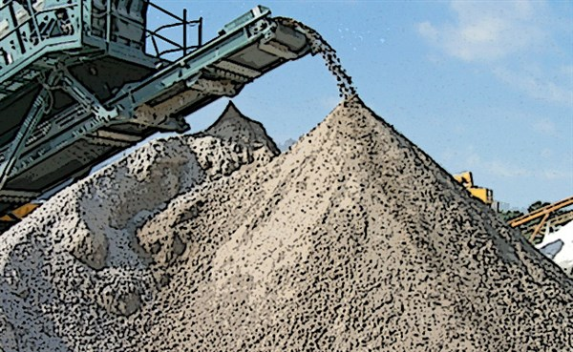
Διαχείριση Αποβλήτων Εκσκαφών Κατασκευών και Κατεδαφίσεων (ΑΕΚΚ)
Οι χώροι είναι περιφραγμένοι, προκειμένου να προστατεύονται από την απόρριψη άλλου τύπου αποβλήτων και πρέπει να πληρούν όλες τις απαιτήσεις για τη υγιεινή και την ασφάλεια.
Όλοι οι χώροι διαθέτουν συστήματα πυρανίχνευσης− πυρόσβεσης, σύμφωνα με τον ισχύοντα κανονισμό πυροπροστασίας και λαμβάνονται κατάλληλα μέτρα εξουδετέρωσης των οσμών.
Η επεξεργασία των ΑΕΚΚ πραγματοποιείται σε χώρους που εγκρίνονται ως κατάλληλοι, σύμφωνα με τις σχετικές διατάξεις της κείμενης νομοθεσίας ή σε χώρους ανενεργών ή και ενεργών λατομείων, με την σύμπραξη των εκμεταλλευτών των λατομείων αυτών, των οποίων δεν πρέπει να παρεμποδίζεται η εκμετάλλευση,

Slide 12
Διαχείριση Αποβλήτων Εκσκαφών Κατασκευών και Κατεδαφίσεων (ΑΕΚΚ)
Τα ανακτημένα υλικά θα πρέπει σε χρονικό διάστημα που δεν υπερβαίνει τους 12 μήνες να έχουν διατεθεί στην αγορά ή σε εγκεκριμένες εγκαταστάσεις ανακύκλωσης
Τα επεξεργασμένα αδρανή χρησιμοποιούνται ως πρώτες ύλες για την παραγωγή τσιμέντου ή άλλων υλικών και ως «προϊόντα δομικών κατασκευών».
Τα αδρανή κατάλοιπα που προκύπτουν από την επεξεργασία των ΑΕΚΚ, καθώς και τα χώματα και πέτρες και μπάζα εκσκαφών αξιοποιούνται με τη χρήση τους, σε εργασίες επιχωματώσεων, αποκαταστάσεις ανενεργών και εν ενεργεία λατομείων, ανεξέλεγκτων χωματερών, επικαλύψεις χώρων υγειονομικής ταφής

Slide 13
Διαχείριση Αποβλήτων Εκσκαφών Κατασκευών και Κατεδαφίσεων (ΑΕΚΚ)

Slide 14
Διαχείριση Αποβλήτων Εκσκαφών Κατασκευών και Κατεδαφίσεων (ΑΕΚΚ)

Slide 15
Διαχείριση Αποβλήτων Εκσκαφών Κατασκευών και Κατεδαφίσεων (ΑΕΚΚ)

Slide 16
Διαχείριση Αποβλήτων Εκσκαφών Κατασκευών και Κατεδαφίσεων (ΑΕΚΚ)

Slide 17
Διαχείριση Αποβλήτων Εκσκαφών Κατασκευών και Κατεδαφίσεων (ΑΕΚΚ)

Slide 18
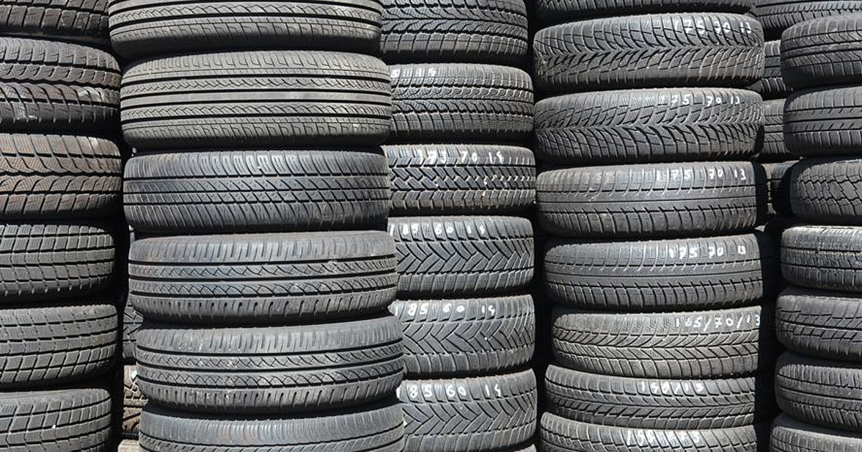
Μεταχειρισμένα ελαστικά οχημάτων (ΜΕΑ)
Σύμφωνα με τα στοιχεία της ETRA (European Tyre Recycling Association), περίπου 3.250.000 τόνοι ελαστικών αφαιρούνται από αυτοκίνητα και φορτηγά στην Ευρωπαϊκή Ένωση των 27 κρατών-μελών και χαρακτηρίζονται ως απόβλητα.
Τα ελαστικά των αυτοκινήτων, πέρα από το καουτσούκ το οποίο χρησιμοποιούν, περιέχουν και ποσότητες μετάλλου , όπως χάλυβας και σίδηρος, σε ποσοστό που φτάνει και το 15% του βάρους του ελαστικού που μπορούν να ανακτηθούν.
Σήμερα ποσοστό λιγότερο από το 18% καταλήγει σε ΧΥΤΑ, ενώ περίπου το 35% ανακυκλώνεται και ένα άλλο 35% χρησιμοποιείται για την παραγωγή ενέργειας

Slide 19
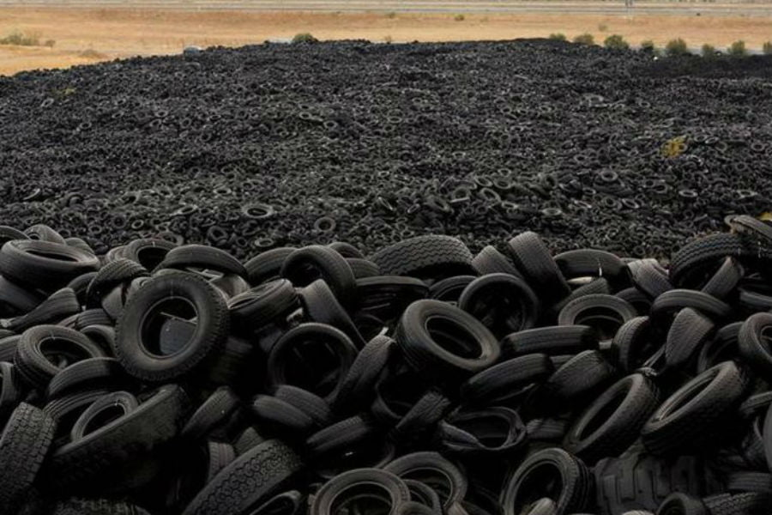
Μεταχειρισμένα ελαστικά οχημάτων (ΜΕΑ)
Στην Ελλάδα λειτουργεί συλλογικό σύστημα ανακύκλωσης ελαστικών από το 2004.
Η μη ανακύκλωση και επαναχρησιμοποίηση των ελαστικών έχει ως αποτέλεσμα τη μεταφορά τους σε ΧΥΤΑ με αποτέλεσμα, λόγω του όγκου τους, να επέρχεται ταχύτερος κορεσμός των χώρων υγειονομικής ταφής απορριμμάτων.
Επιπλέον χάνονται πολύτιμα υλικά, όπως καουτσούκ και χάλυβας.
Κατά κανόνα παράγονται 4,35 τόνοι CO₂ από τη διαδικασία παραγωγής φυσικού καουτσούκ αλλά μόλις 97 κιλά CO₂ για την παραγωγή της ίδιας ποσότητας ανακυκλωμένου καουτσούκ.

Slide 20
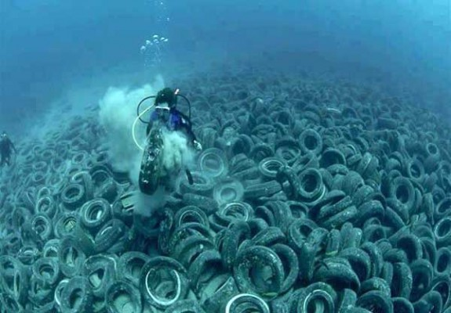
Μεταχειρισμένα ελαστικά οχημάτων (ΜΕΑ)
Τα ελαστικά μπορούν να επαναχρησιμοποιηθούν ως ολόκληρα τεμάχια για:
Τη σταθεροποίηση απότομων κλίσεων εδάφους δίπλα σε οδικούς άξονες
Την αποφυγή της διάβρωσης
Την προστασία ακτών από παλιρροιακά φαινόμενα
Ως μικρότερα τεμάχια ( chips ) μπορούν να χρησιμοποιηθούν για:
Μονωτικό υλικό σε κτίρια και ηχομόνωση
Αύξηση της διαπερατότητας του νερού και καλύτερη στράγγιση
Ως κόκκοι χρησιμοποιούνται για:
Τεχνητή τύρφη σε γήπεδα τένις
Υλικό για τάπητες αγωνιστικών αθλημάτων στίβου
Υπόστρωμα για γήπεδα ποδοσφαίρου
Δάπεδο σε παιδικές χαρές
Πλακάκια-επιστρώσεις για εσωτερική και εξωτερική χρήση
Ως πούδρα (σκόνη) σε:
Ράγες τρένων
Επίστρωση δρόμων
Προφυλακτήρες και φτερά αυτοκινήτων

Slide 21
Μεταχειρισμένα ελαστικά οχημάτων (ΜΕΑ)-Υποχρεώσεις παραγωγών
Όλοι οι εισαγωγείς ελαστικών καθώς και οι εισαγωγείς οχημάτων είναι υποχρεωμένοι να υπογράψουν σύμβαση με το συλλογικό σύστημα διαχείρισης ελαστικών.
Η συλλογή των μεταχειρισμένων ελαστικών γίνεται απ’ ευθείας από τα σημεία συλλογής που είναι τα βουλκανιζατέρ, τα συνεργεία, αναγομωτήρια καθώς και τα διαλυτήρια αυτοκινήτων
Το κάθε σημείο συλλογής όταν συγκεντρώσει τουλάχιστον 60 ελαστικά επιβατικών ή/και 10 ελαστικά φορτηγών ή/και 45 ελαστικά moto τηλεφωνεί απευθείας στον συμβεβλημένο με το σύστημα συλλέκτη ο οποίος υποχρεούται στη συλλογή των ελαστικών εντός τριών ημερών.

Slide 22
Μεταχειρισμένα ελαστικά οχημάτων (ΜΕΑ)

Slide 23
Μεταχειρισμένα ελαστικά οχημάτων (ΜΕΑ)

Slide 24
Μεταχειρισμένα ελαστικά οχημάτων (ΜΕΑ)

Slide 25
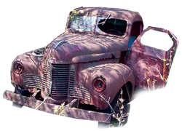
Οχήματα Τέλους Κύκλου Ζωής (ΟΤΚΖ)
Από το 1997 η Ευρωπαϊκή Επιτροπή έχει θέσει το θεσμικό πλαίσιο για την αποσυναρμολόγηση και ανακύκλωση των οχημάτων με περιβαλλοντικά φιλικό τρόπο, που ορίζει σαφείς και ποσοτικοποιημένους στόχους για την επαναχρησιμοποίηση, ανακύκλωση και ανάκτηση υλικών.
Τα μεγαλύτερα προβλήματα που αντιμετωπίζει η Ε.Ε. όσον αφορά τα οχήματα είναι:.
Ένας σημαντικός αριθμός αυτοκινήτων σε κάποιες χώρες αποσυναρμολογούνται από μη αδειοδοτημένους χειριστές, οι οποίοι αφαιρούν τα επιθυμητά μέρη εγκαταλείποντας, χωρίς επεξεργασία, τα υπόλοιπα.
Κάποια αυτοκίνητα εγκαταλείπονται ή και «σταθμεύονται» μόνιμα αντί να καταλήγουν στην ανακύκλωση.

Slide 26
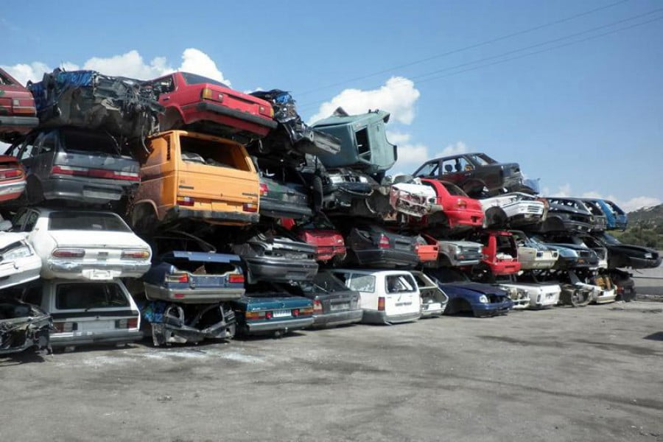
Οχήματα Τέλους Κύκλου Ζωής (ΟΤΚΖ)
Στην Ελλάδα η λειτουργίας του συστήματος της Εναλλακτικής Διαχείρισης Οχημάτων Ελλάδος (ΕΔΟΕ) ξεκίνησε τον Δεκέμβριο του 2004.
Το σύστημα ανακύκλωσης της ΕΔΟΕ συνεργάζεται και με άλλα συλλογικά συστήματα ανακύκλωσης, όπου παραδίδονται υλικά όπως ορυκτέλαια, ελαστικά και συσσωρευτές ενώ τα υπόλοιπα επικίνδυνα απόβλητα παραδίδονται σε εταιρείες διαχείρισης επικίνδυνων αποβλήτων.
Ένα ποσοστό, σχεδόν 75%, των ΟΤΚΖ αποτελείται από χρήσιμα μέταλλα τα οποία ανακυκλώνονται.
Το όφελος της ανακύκλωσης οχημάτων είναι διπλό.
Αφενός απελευθερώνεται πολύτιμος ελεύθερος δημόσιος χώρος στάθμευσης από τα μεγάλα αστικά κέντρα και αποτρέπεται η διαρροή των επικίνδυνων υλικών που περιέχονται σε αυτά στο περιβάλλον.
Αφετέρου δίνεται η δυνατότητα επανάκτησης υλικών και μετάλλων τα οποία επαναχρησιμοποιούνται.

Slide 27
Οχήματα Τέλους Κύκλου Ζωής (ΟΤΚΖ)
Μπορεί να ανακτηθούν σημαντικές ποσότητες σιδηρούχων μετάλλων, όπως είναι ο χάλυβας και ο σίδηρος καθώς και πλαστικών.
Η ανακύκλωση αυτοκινήτων τροφοδοτεί τα άλλα συστήματα ανακύκλωσης (ελαστικά, μπαταρίες και ορυκτέλαια).
Σημαντικά είναι τα οφέλη από την ανακύκλωση μπαταριών (όπου ανακτάται κυρίως ο μόλυβδος) και των καταλυτών (όπου ανακτώνται πολύτιμα μέταλλα όπως η πλατίνα και το ρόδιο).

Slide 28
Οχήματα Τέλους Κύκλου Ζωής (ΟΤΚΖ)
Κάτοχος ΟΤΚΖ, μπορεί να παραδώσει το ΟΤΚΖ μόνο σε εγκεκριμένα κέντρα συλλογής και επεξεργασίας τα οποία έχουν σύμβαση με την ΕΔΟΕ.
Η παράδοση του οχήματος γίνεται δωρεάν εφόσον αυτό είναι ακέραιο και αυτούσιο.
Οχτώ μέρες μετά του αποστέλλεται ταχυδρομικώς το πιστοποιητικό καταστροφής, το οποίο αποτελεί το μόνο νόμιμο έγγραφο για την αποταξινόμηση του αυτοκινήτου. (οριστική παράδοση πινακίδων του αυτοκινήτου).

Slide 29
Οχήματα Τέλους Κύκλου Ζωής (ΟΤΚΖ)

Slide 30
Οχήματα Τέλους Κύκλου Ζωής (ΟΤΚΖ)

Slide 31
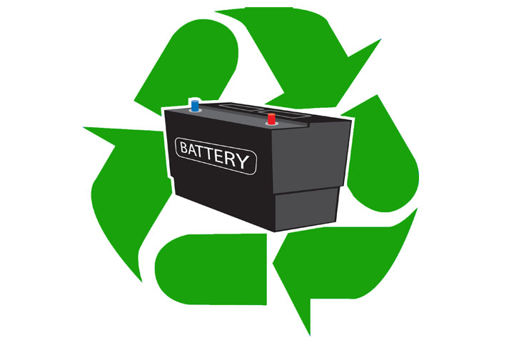
Απόβλητα Ηλεκτρικών Στηλών και Συσσωρευτών (ΗΣ&Σ)
Τα απόβλητα ηλεκτρικών στηλών και συσσωρευτών (ΗΣ&Σ) ή αλλιώς μπαταρίες διαχωρίζονται στις επαναφορτιζόμενες και μιας χρήσης.
Περιλαμβάνουν:
Φορητές μπαταρίες
Μπαταρίες αυτοκινήτων
Βιομηχανικές μπαταρίες
Στην Ε.Ε. κάθε χρόνο παράγονται και τελικά απορρίπτονται περίπου 160.000 τόνοι φορητών μπαταριών.
Η ποσότητα αυτή αντιστοιχεί σε 410 g το χρόνο ανά κάτοικο.
Oι μπαταρίες κουμπιά, περιέχουν υψηλή περιεκτικότητα σε υδράργυρο.
Στην Ελλάδα χρησιμοποιούνται κάθε χρόνο περίπου 2.500 τόνοι φορητών μπαταριών, με την πλειοψηφία να ανήκει στις τύπου αλκαλικές και ψευδαργύρου άνθρακα.

Slide 32
Απόβλητα Ηλεκτρικών Στηλών και Συσσωρευτών (ΗΣ&Σ)
Οι μπαταρίες αυτοκινήτων που χρησιμοποιούνται κάθε χρόνο στην Ε.Ε. υπολογίζονται σε 110.000 τόνους, με ένα ποσοστό περίπου 80-95% να ανακυκλώνεται.
Οι βιομηχανικές μπαταρίες υπολογίζεται σε περίπου 200.000 τόνους, εκ των οποίων το 97% είναι συσσωρευτές μολύβδου οξέως.
Κωδικοί ΕΚΑ συσσωρευτών:
160601 μπαταρίες μολύβδου
160602 μπαταρίες Ni – Cd
160603 μπαταρίες που περιέχουν υδράργυρο
160604 αλκαλικές μπαταρίες (εκτός από το σημείο 160603)
160605 άλλες μπαταρίες και συσσωρευτές
200133 μπαταρίες και συσσωρευτές που περιλαμβάνονται στα σημεία 160601, 160602 ή 160603 και μεικτές μπαταρίες και συσσωρευτές που περιέχουν τις εν λόγω μπαταρίες
200134 μπαταρίες και συσσωρευτές άλλα από τα αναφερόμενα στο 200133

Slide 33
Απόβλητα Ηλεκτρικών Στηλών και Συσσωρευτών (ΗΣ&Σ)
Οι περιβαλλοντικές επιπτώσεις από την μη ανακύκλωση των ΗΣ&Σ σχετίζονται με τα επικίνδυνα βαρέα μέταλλα και ιδιαίτερα το μόλυβδο που περιέχουν.
Σε περίπτωση καύσης, τα μέταλλα εξαερώνονται και καταλήγουν με τη βροχή στο έδαφος και σε υδάτινους αποδέκτες.
Η στράγγιση των υγρών σε μη στεγανοποιημένο ΧΥΤΑ μπορεί να ρυπάνει τον υδροφόρο ορίζοντα.
Οι μπαταρίες περιέχουν και διαβρωτικά οξέα τα οποία μπορούν να προκαλέσουν βλάβες στους ζωντανούς οργανισμούς.
Κάποιες μπαταρίες είναι εύφλεκτες και είναι δυνατό να προκαλέσουν φωτιά, ειδικά αν απορρίπτονται ανεξέλεγκτα σε χωματερές κοντά σε δασικές εκτάσεις.
Με την ανακύκλωση των ΗΣ&Σ ανακτώνται πολύτιμα μέταλλα όπως ο μόλυβδος και γίνεται εξοικονόμηση ενέργειας, εφόσον για κάθε μπαταρία που ανακυκλώνεται εξοικονομείται ενέργεια σε ποσοστό που φτάνει και το 80%.

Slide 34
Απόβλητα Ηλεκτρικών Στηλών και Συσσωρευτών (ΗΣ&Σ)
Οι κατασκευαστές και εισαγωγείς που διαθέτουν στην ελληνική αγορά ηλεκτρικές στήλες και συσσωρευτές, είναι υποχρεωμένοι είτε να συμμετέχουν σε εγκεκριμένα συλλογικά συστήματα εναλλακτικής διαχείρισης είτε να οργανώνουν ατομικά συστήματα.
Η αδειοδότηση των εργασιών εναλλακτικής διαχείρισης, δηλαδή συλλογή – μεταφορά, αποθήκευση και ανακύκλωση των χρησιμοποιημένων ηλεκτρικών στηλών και συσσωρευτών υπόκειται στις διατάξεις της κείμενης νομοθεσίας για τα επικίνδυνα απόβλητα.
Οι χρησιμοποιημένοι συσσωρευτές οχημάτων και βιομηχανίας συλλέγονται κυρίως από ηλεκτρολογεία αυτοκινήτων, βιομηχανίες, εγκαταστάσεις επεξεργασίας ΟΤΚΖ.
Εξ αυτών οι συσσωρευτές μολύβδου – οξέος ανακυκλώνονται σε εγκαταστάσεις στο εσωτερικό της χώρας, οι δε συσσωρευτές νικελίου – καδμίου οδηγούνται στο εξωτερικό για ανακύκλωση.

Slide 35
Απόβλητα Ηλεκτρικών Στηλών και Συσσωρευτών (ΗΣ&Σ)

Slide 36
Απόβλητα Ηλεκτρικών Στηλών και Συσσωρευτών (ΗΣ&Σ)

Slide 37
Απόβλητα Ηλεκτρικού και Ηλεκτρονικού Εξοπλισμού (ΑΗΗΕ)
Η ανακύκλωση των αποβλήτων ηλεκτρικού και ηλεκτρονικού εξοπλισμού (ΑΗΗΕ) έχει ιδιαίτερη σημασία όχι τόσο για την ανάκτηση υλικών αλλά κυρίως για τη διαχείριση των επικίνδυνων υλικών που εμπεριέχονται στις περισσότερες συσκευές.
Η ανακύκλωση των ΑΗΗΕ πραγματοποιείται σε πιστοποιημένες μονάδες όπου ανακτώνται υλικά όπως ο χαλκός, ο χρυσός, το ασήμι κλπ και εμποδίζεται η διαρροή στο περιβάλλον επικίνδυνων βαρέων μετάλλων όπως ο μόλυβδος, ο υδράργυρος, το κάδμιο, το εξασθενές χρώμιο.
Στην Ε.Ε. μόλις το 1/3 των ΑΗΗΕ ανακυκλώνεται μέσω των εγκεκριμένων συστημάτων. Το υπόλοιπο ποσοστό είτε εξακολουθεί να πηγαίνει σε ΧΥΤΑ, είτε εξάγεται σε τρίτες χώρες, συχνά παράνομα.
Τα ΑΗΗΕ είναι τα ταχύτερα αυξανόμενα απόβλητα στην Ε.Ε. όπου, από 8,3-9,1 εκατομμύρια τόνους το 2005, έφτασαν τα 12,3 εκατομμύρια τόνους, το 2020.
Σήμερα αποτελούν το 4% των αστικών αποβλήτων στην Ε.Ε

Slide 38
Απόβλητα Ηλεκτρικού και Ηλεκτρονικού Εξοπλισμού (ΑΗΗΕ)
Στη χώρα μας η ετήσια παραγωγή αποβλήτων ηλεκτρικού και ηλεκτρονικού εξοπλισμού εκτιμάται στους 80.000-115.000 τόνους ετησίως .
Τα έσοδα από τη διαχείριση των ΑΗΗΕ στην Ε.Ε. αποτιμώνται σε περίπου 5,6 δις ευρώ ετησίως.
Η ανεξέλεγκτη διάθεση των ΑΗΗΕ, προξενεί ζημιές στο περιβάλλον, ιδίως λόγω της απελευθέρωσης βαρέων μετάλλων, όπως π.χ. υδραργύρου από τους συμπαγείς λαμπτήρες φθορισμού και τις επίπεδες οθόνες ή μολύβδου από τις τηλεοπτικές συσκευές.
Την περίοδο 2011-2020, από εξοπλισμό ψύξης και κλιματισμού απελευθερώθηκαν κατά μέσον όρο ετησίως περισσότεροι από 6.700 τόνοι αερίων του θερμοκηπίου, τα οποία καταστρέφουν το όζον.

Slide 39
Απόβλητα Ηλεκτρικού και Ηλεκτρονικού Εξοπλισμού (ΑΗΗΕ)
Τα ανακτώμενα υλικά (ως ποσοστό του βάρους των ΑΗΗΕ) είναι:
Σίδηρος – ατσάλι 47,9%
Πλαστικό 20,6%
Χαλκός 7%
Γυαλί 5,4%
Αλουμίνιο 4,7%
Πίνακες κυκλωμάτων 3,1%
Υπόλοιπα 11,3%
Στην κατηγορία των υπολοίπων περιλαμβάνονται πολύτιμα μέταλλα όπως χρυσός και άργυρος αλλά και επικίνδυνες ουσίες όπως ο μόλυβδος, ο υδράργυρος κλπ.

Slide 40
Απόβλητα Ηλεκτρικού και Ηλεκτρονικού Εξοπλισμού (ΑΗΗΕ)

Slide 41
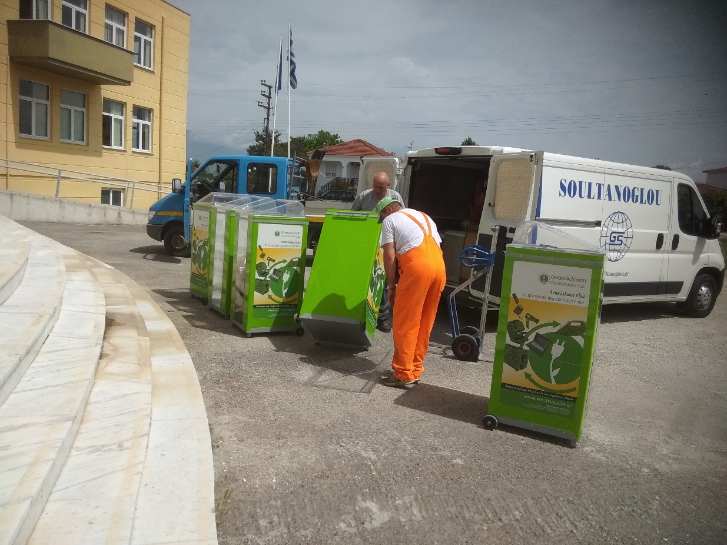
Απόβλητα Ηλεκτρικού και Ηλεκτρονικού Εξοπλισμού (ΑΗΗΕ)
Η ευθύνη για την οργάνωση της χωριστής συλλογής και αξιοποίησης των ΑΗΗΕ επιβάλλεται στους παραγωγούς και στους διακινητές ΗΗΕ.
Κάθε παραγωγός υποχρεούται να χρηματοδοτεί την εναλλακτική διαχείριση των ΑΗΗΕ από τα δικά του προϊόντα που διαθέτει στην ελληνική αγορά είτε ατομικά, με την οργάνωση εγκεκριμένου συστήματος ατομικής εναλλακτικής διαχείρισης, ή συλλογικά, με την ένταξή τους σε εγκεκριμένο συλλογικό σύστημα εναλλακτικής διαχείρισης ΑΗΗΕ.
Οι τελικοί χρήστες των ειδών ηλεκτρικού και ηλεκτρονικού εξοπλισμού υποχρεούνται να διαχωρίζουν τα ΑΗΗΕ από τα λοιπά οικιακά απόβλητα και να τα παραδίδουν σε ειδικούς χώρους – σημεία συλλογής ΑΗΗΕ.

Slide 42
Απόβλητα Ηλεκτρικού και Ηλεκτρονικού Εξοπλισμού (ΑΗΗΕ)

Slide 43
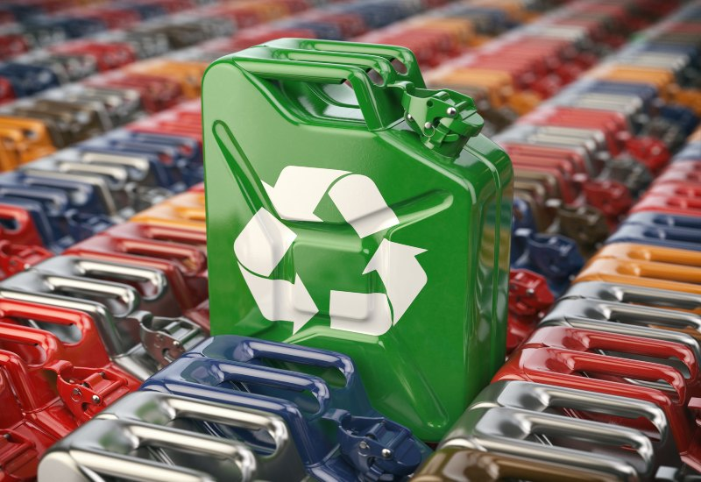
Απόβλητα Λιπαντικών Ελαίων(ΑΛΕ)
Κατά τη διάρκεια της χρήσης τους τα έλαια χάνουν τις ιδιότητές τους, με αποτέλεσμα να απορρίπτονται ως απόβλητα και να αντικαθίστανται με νέα έλαια.
Στην Ε.Ε., το 50% των λιπαντικών ελαίων που αγοράζονται καταλήγει ως απόβλητο (το υπόλοιπο 50%, καίγεται είτε χάνεται κατά τη διάρκεια της χρήσης).
Στην Ελλάδα εκτιμάται ότι το 60% των λιπαντικών ελαίων που διατίθενται στην αγορά γίνεται απόβλητο.
Τα απόβλητα λιπαντικών ελαίων είναι επικίνδυνα για τη δημόσια υγεία και το περιβάλλον διότι περιέχουν σε μεγάλες συγκεντρώσεις τοξικές και καρκινογόνες ουσίες, όπως βαρέα μέταλλα, πολύ-χλωριωμένους υδρογονάνθρακες, πολύ-αρωματικές ενώσεις κ.τ.λ..
1 λίτρο ΑΛΕ μπορεί να ρυπάνει μέχρι και 1 εκ. λίτρα πόσιμου νερού.
Τα συστήματα εναλλακτικής διαχείρισης στοχεύουν κατά προτεραιότητα σε επεξεργασία με αναγέννηση.
Η αναγέννηση αφορά την διεργασία που επιτρέπει την παραγωγή βασικών ελαίων και συνεπάγεται κυρίων το διαχωρισμό των προσμίξεων, των προϊόντων οξείδωσης και των πρόσθετων που περιέχουν αυτά τα λιπαντικά έλαια.

Slide 44
Απόβλητα Λιπαντικών Ελαίων(ΑΛΕ)

Slide 45
Απόβλητα Λιπαντικών Ελαίων(ΑΛΕ)

Slide 46
Απόβλητα Λιπαντικών Ελαίων(ΑΛΕ)

Slide 47
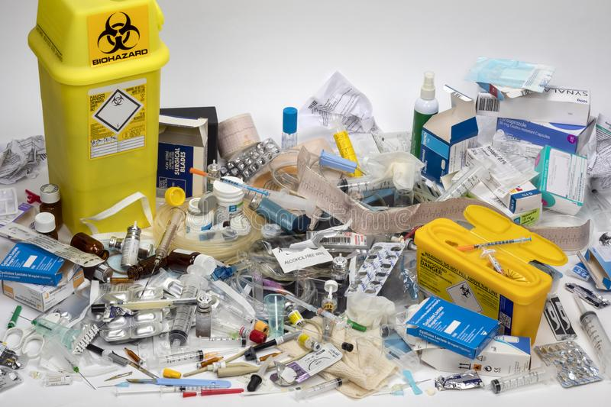
Επικίνδυνα Απόβλητα Υγειονομικών Μονάδων (ΕΑΥΜ)
Τα Απόβλητα Υγειονομικών μονάδων περιλαμβάνουν:
Αστικά Στερεά Απόβλητα (ΑΣΑ) που προσομοιάζουν με τα οικιακά απόβλητα.
Επικίνδυνα Απόβλητα Υγειονομικών Μονάδων (ΕΑΥΜ) τα οποία διακρίνονται σε:
Επικίνδυνα Απόβλητα Αμιγώς Μολυσματικά (ΕΑΑΜ) τα οποία εκδηλώνουν μόνο την επικίνδυνη ιδιότητα ΗΡ9 (Μολυσματικό, απόβλητα που περιέχουν ανθεκτικούς μικροοργανισμούς ή τις τοξίνες τους, οι οποίες είναι γνωστό ή υπάρχουν σοβαροί λόγοι να πιστεύεται ότι προκαλούν ασθένειες στον άνθρωπο ή σε άλλους ζώντες οργανισμούς)
Μικτά Επικίνδυνα Απόβλητα (ΜΕΑ) τα οποία εκδηλώνουν την επικίνδυνη ιδιότητα ΗΡ9 ταυτόχρονα με μία ή περισσότερες επικίνδυνες ιδιότητες.
Άλλα Επικίνδυνα Απόβλητα (ΑΕΑ) τα οποία εκδηλώνουν μια τουλάχιστον επικίνδυνη ιδιότητα εκτός της ιδιότητας ΗΡ9.

Slide 48
Επικίνδυνα Απόβλητα Υγειονομικών Μονάδων (ΕΑΥΜ)

Slide 49
Επικίνδυνα Απόβλητα Υγειονομικών Μονάδων (ΕΑΥΜ)
Η παραγωγή ΕΑΥΜ στα δημόσια νοσοκομεία είναι 0,8kg/bed/day.
Οι περισσότερες υγειονομικές μονάδες στην Ελλάδα παραδίδουν τα ΕΑΥΜ προς αποστείρωση.
Απαιτείται χωριστή συλλογή των ΕΑΥΜ στο σημείο παραγωγής

Slide 50
Επικίνδυνα Απόβλητα Υγειονομικών Μονάδων (ΕΑΥΜ)

Slide 51
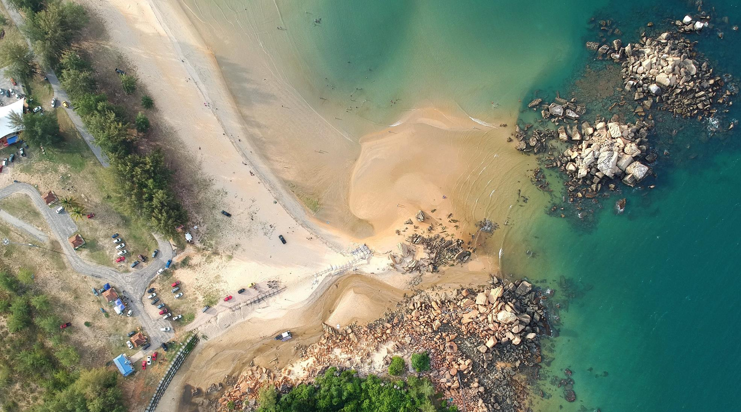
Σας ευχαριστώ πολύ
Δρ. Γκαρμπούνης Γεώργιος
Μεταδιδακτορικός ερευνητής ΤΜΠ ΔΠΘ
ggkarmpo@env.duth.gr

